Slide 1
EcoSchool
Eco-Awareness for Schools
Défis, quiz et points pour des écoles plus vertes
Revue de cadrage et d'architecture · Séance 4
Thème : protection de l'environnement en Tunisie
· Classe : 4SSA1
Notes:
Nom du projet, membres, thème. Sujet proposé pour validation en séance 4.

Slide 2





Membre d’équipe

Slide 3
Problème environnemental en Tunisie
2,6 Mt
Pourquoi c'est important
Environ 85 % des déchets ménagers finissent en décharge. Les habitudes se construisent tôt : l'école est le bon levier.
de déchets ménagers par an, dont 4 à 7 % recyclés
Source : AFP via Jordan Times, déc. 2021
3

Slide 4
Problème environnemental en Tunisie
400
Le constat
Les écoles s'engagent, mais sans outil commun pour motiver les élèves et mesurer l'impact de leurs gestes.
écoles environnementales lancées
Source : La Presse, 10 février 2025
4

Slide 5
1
Élève
3
École / admin
Apprend en jouant et voit l'effet de ses gestes
Compare les classes et valorise ses résultats
Problématique et utilisateurs
Comment motiver durablement élèves et enseignants à réduire déchets et énergie à l'école, grâce à une plateforme de défis, de quiz et de points qui rend l'impact de chaque classe visible ?
5
5

Slide 6
Problématique et utilisateurs
1
Élève
2
Enseignant
3
École / admin
Apprend en jouant et voit l'effet de ses gestes
Anime des défis et suit sa classe sans papier
Compare les classes et valorise ses résultats
Notre différence : public scolaire, défis validés par l'enseignant, points et classement par classe.
6
6

Slide 7
Périmètre fonctionnel priorisé
Priorité | Partie | Fonctionnalités | Valeur métier
P1 | Écoles et classes | Écoles, classes, enseignants, élèves, comptes | Base de la plateforme
P1 | Défis | Créer, participer, preuve, validation | Passer à l'action
P1 | Scoring | Éco-points, badges, classement | Motiver et comparer
P2 | Quiz | Quiz et conseils écologiques | Sensibiliser
P3 | Notifications | Alertes et rappels | Maintenir l'engagement
Hors périmètre : capteurs de consommation réels, intégration avec le ministère.
7
7

Slide 8
Architecture globale
Frontend
Angular
API Gateway
Spring Cloud
JWT, routage
school-class · Spring Boot
MySQL
challenge · Spring Boot
PostgreSQL
quiz · Spring Boot
MongoDB
scoring · Node.js / Express
PostgreSQL + Redis
Infrastructure · Docker Compose
notification · Python / FastAPI
SQLite
Eureka
découverte
Config
paramètres
Keycloak
sécurité
RabbitMQ : événements asynchrones
Notes:
Frontend, gateway, 5 services avec une base chacun, Keycloak, Eureka, Config, RabbitMQ, le tout sous Docker Compose.

Slide 9
Services et responsabilités
3
5
quiz
notification
Quiz, questions, tentatives, conseils
Alertes et rappels (technologie avancée)
1
school-class
Spring Boot
Écoles, classes, enseignants, élèves
Python · FastAPI
Spring Boot
Pourquoi des microservices ?
Domaines métier distincts, chacun avec ses données · développement indépendant par membre · scalabilité ciblée · résilience (une panne de notification ne bloque pas les défis)
4
2
scoring
Points, badges, classement
challenge
Défis, participations, preuves, validation
Node.js · Express
Spring Boot
Notes:
Un domaine métier = un service = une base. Technologies : Spring Boot, Node.js, FastAPI (technologie avancée).

Slide 10
Services et responsabilités
1
2
3
4
5
school-class
challenge
quiz
scoring
notification
Écoles, classes, enseignants, élèves
Défis, participations, preuves, validation
Quiz, questions, tentatives, conseils
Points, badges, classement
Alertes et rappels (technologie avancée)
Spring Boot
Spring Boot
Spring Boot
Node.js · Express
Python · FastAPI
Notes:
Un domaine métier = un service = une base. Technologies : Spring Boot, Node.js, FastAPI (technologie avancée).

Slide 11
Sous-domaines et context map
Service | Sous-domaine | Justification et relation
school-class | Support | Référentiel écoles, classes, élèves ; fournisseur REST de challenge et quiz
challenge | Cœur | Valeur principale : passer à l'action ; publie challenge.completed
quiz | Support | Sensibilise ; client REST de school-class ; publie quiz.passed
scoring | Cœur | Motive et compare : le différenciateur ; consomme 2 événements, publie badge.unlocked
notification | Générique | Alertes standard, remplaçable ; consomme challenge.completed et badge.unlocked
Context map : school-class en amont (REST) ; les autres contextes sont reliés par événements RabbitMQ. Ordre de livraison : school-class, puis challenge et quiz, puis scoring, puis notification (générique et non bloquant, donc en dernier).
Notes:
Classification DDD des sous-domaines, relations entre contextes et ordre de livraison.

Slide 12
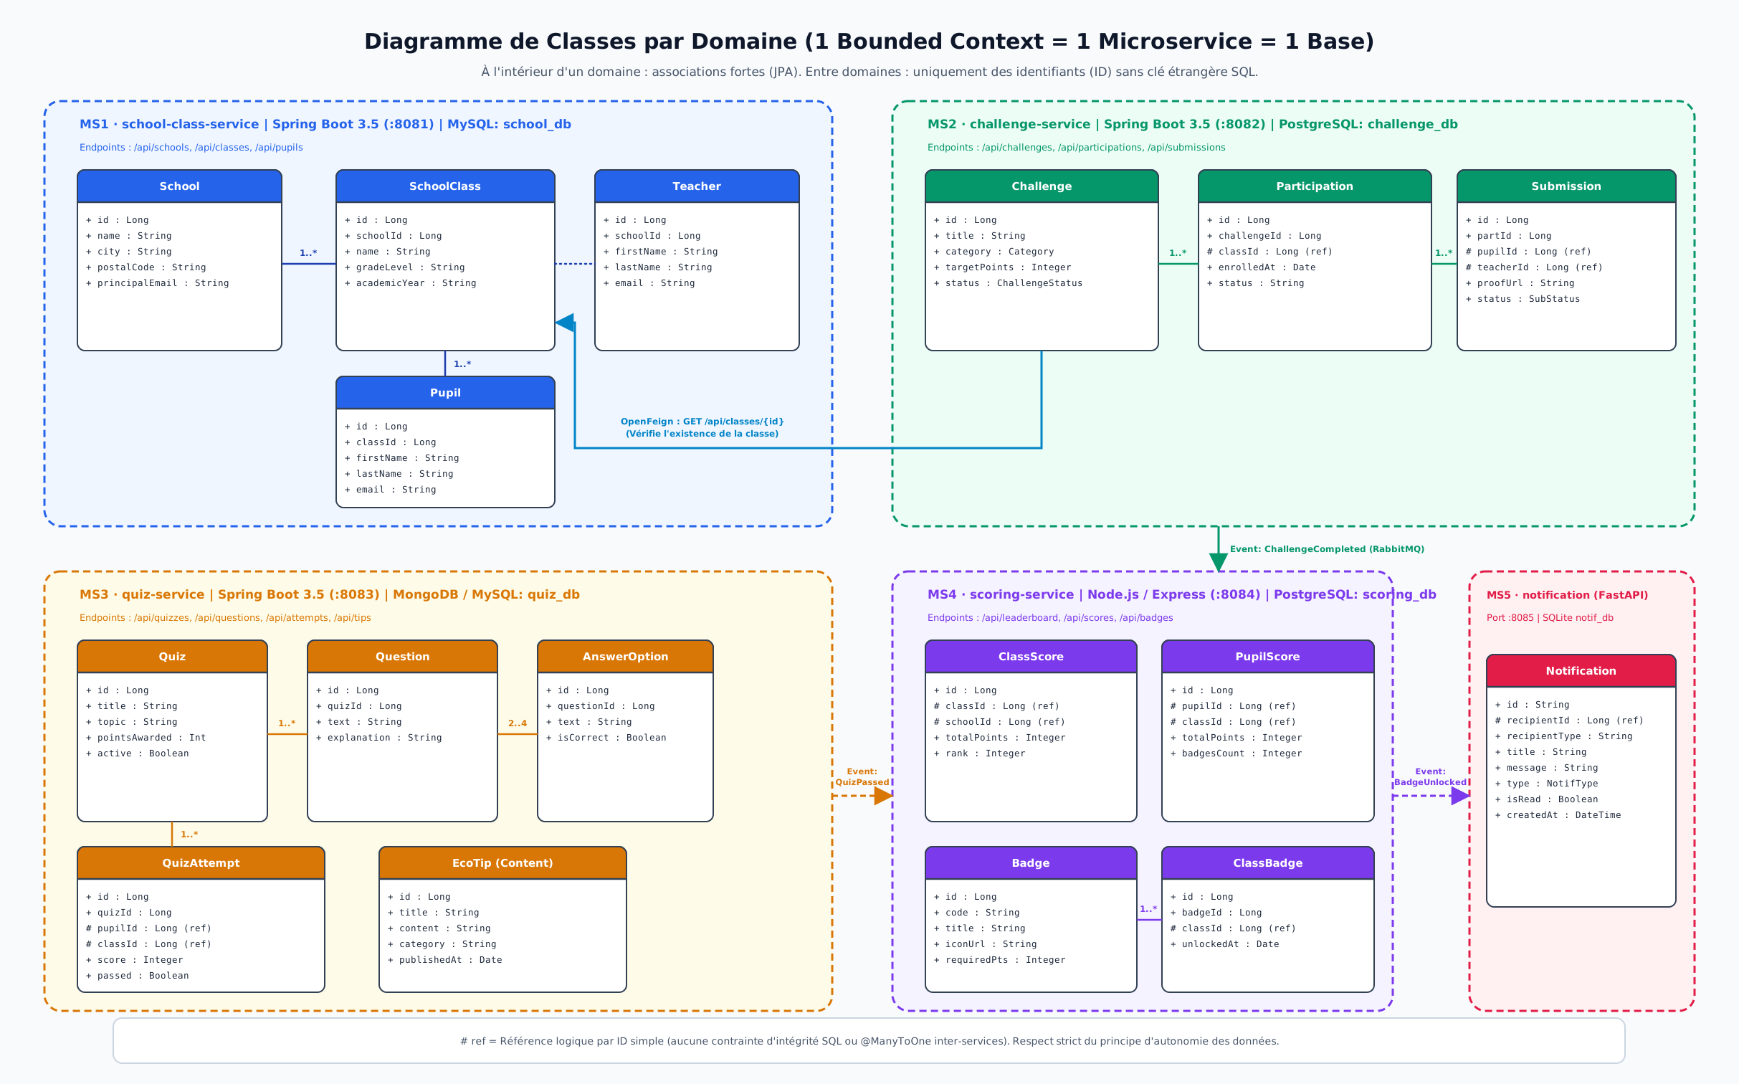
Stratégie de données par service
Service | Base | Pourquoi ce choix
school-class | MySQL | Données relationnelles : écoles, classes, élèves
challenge | PostgreSQL | Défis, participations et preuves liés entre eux
quiz | MongoDB | Questions et réponses de forme variable
scoring | PostgreSQL + Redis | Classements par requêtes SQL, cache Redis
notification | SQLite | Historique simple, base embarquée légère
Origine des données : catalogue de défis et de quiz rédigé par l'équipe, données de test générées, puis actions des utilisateurs. Sources publiques envisageables : data.gov.tn, OpenStreetMap. En développement : H2 en mémoire ; bases cibles lancées via Docker Compose.
Notes:
Une base par service selon la nature des données. Références entre services par identifiant uniquement.

Slide 13
Modèle de données : diagramme de classes
3
Communications
1
Gateway et sécurité
Synchrone (OpenFeign) : challenge et quiz interrogent school-class
Asynchrone (RabbitMQ) : challenge.completed, quiz.passed → scoring ; challenge.completed, badge.unlocked → notification
Gateway : point d'entrée unique, routage, vérification du jeton
Keycloak : rôles élève, enseignant, admin
2
Configuration
Config : paramètres centralisés et versionnés
Eureka : les services se trouvent dynamiquement
Docker Compose : tout se lance ensemble
Notes:
Entités par microservice ; références entre services par identifiant uniquement.

Slide 14
Gateway, sécurité et communications
1
Gateway et sécurité
2
Configuration
3
Communications
Gateway : point d'entrée unique, routage, vérification du jeton
Keycloak : rôles élève, enseignant, admin
Config : paramètres centralisés et versionnés
Eureka : les services se trouvent dynamiquement
Docker Compose : tout se lance ensemble
Synchrone (OpenFeign) : challenge et quiz interrogent school-class
Asynchrone (RabbitMQ) : challenge.completed, quiz.passed → scoring ; challenge.completed, badge.unlocked → notification
Notes:
Sécurité, configuration et communications : OpenFeign pour le synchrone, RabbitMQ pour l'asynchrone.

Slide 15
Stack technologique justifiée
Composant | Choix | Justification
Backend | Spring Boot, Node.js, FastAPI | Spring Boot (3 services) ; Node.js et FastAPI en technologies avancées
Frontend | Angular | Consomme les API via la Gateway
Gateway | Spring Cloud Gateway | Point d'entrée unique, filtre des jetons
Découverte, config | Eureka, Config | Services trouvés dynamiquement, config partagée
Sécurité | Keycloak | Authentification standard, rôles gérés
Messagerie | RabbitMQ | Événements découplés entre services
Conteneurs | Docker Compose | Lancement identique pour tous les membres
Qualité | Swagger, JUnit, pytest | API documentées et testées
Notes:
Chaque choix technologique est justifié.

Slide 16
Contrats : endpoints et événements
Service | Endpoints majeurs | Événements
school-class | /api/schools · /api/classes · /api/pupils | aucun (appelé en REST)
challenge | /api/challenges · …/participate · /api/submissions/{id}/validate | publie challenge.completed
quiz | /api/quizzes · …/{id}/submit · /api/tips/daily | publie quiz.passed
scoring | /api/scoring/leaderboard · /classes/{id} · /badges | consomme 2 événements, publie badge.unlocked
notification | /api/notifications (GET, POST, PATCH …/read) | consomme 2 événements
Swagger (OpenAPI) par service, accessible via la Gateway. Cas d'erreur documentés.
Notes:
Contrats principaux : endpoints et événements. Swagger par service.

Slide 17
MS1 · school-class : conception
Rubrique | Contenu
Responsabilité | Référentiel des écoles, classes, enseignants et élèves
Entités | School, SchoolClass, Pupil, Teacher (références par schoolId, classId)
Base | MySQL : intégrité référentielle et jointures entre écoles, classes, élèves
API REST | /api/schools (GET 200 ; POST 201, 400, 409) · /api/schools/{id} (200, 404) · /api/classes (GET, POST 201, 404) · /api/classes/{id}/pupils (POST 201, 409) · /api/pupils/{id} (200, 404)
Interactions | Appelé en REST synchrone (OpenFeign) par challenge (classe) et quiz (élève) ; n'appelle aucun service, ne publie aucun événement
Si un service est en panne | Il n'a pas de dépendance sortante ; ses appelants appliquent Circuit Breaker et fallback 503 (CLASS_SERVICE_UNAVAILABLE)
Notes:
Présenté par le responsable du service : responsabilités, entités, base, API, interactions, comportement en cas de panne.

Slide 18
MS2 · challenge : conception
Rubrique | Contenu
Responsabilité | Catalogue de défis, inscription des classes, preuves et validation par l'enseignant
Entités | Challenge, Participation, Submission
Base | PostgreSQL : statuts d'état et métadonnées de preuves en JSON
API REST | /api/challenges (GET 200 ; POST 201, 400) · /{id} (200, 404) · /{id}/participate (201, 404, 409) · /api/participations/{id}/submissions (201, 400, 404) · /api/submissions/{id}/validate (PUT 200, 404, 409)
Interactions | Synchrone OpenFeign vers school-class (la classe existe-t-elle ?) ; asynchrone : publie challenge.completed à la validation, sans ralentir l'enseignant
Si un service est en panne | school-class indisponible : Circuit Breaker (3 échecs ou 2 s), réponse 503, aucune donnée enregistrée ; événements conservés dans une file durable
Notes:
Présenté par le responsable du service : responsabilités, entités, base, API, interactions, comportement en cas de panne.

Slide 19
MS3 · quiz : conception
Rubrique | Contenu
Responsabilité | Quiz, questions, tentatives des élèves et astuces écologiques
Entités | Quiz, Question, AnswerOption, QuizAttempt, EcoTip
Base | MongoDB : documents de forme variable (options et explications différentes)
API REST | /api/quizzes (GET 200 ; POST 201, 400) · /api/quizzes/{id} (200, 404) · /api/quizzes/{id}/submit (POST 200, 400, 404) · /api/tips/daily (200, 204)
Interactions | Synchrone OpenFeign vers school-class (l'élève est-il actif ?) ; asynchrone : publie quiz.passed, la correction reste immédiate
Si un service est en panne | school-class indisponible : 3 essais espacés de 500 ms, puis tentative mise en attente et réconciliée au retour du service
Notes:
Présenté par le responsable du service : responsabilités, entités, base, API, interactions, comportement en cas de panne.

Slide 20
MS4 · scoring : conception (Node.js)
Rubrique | Contenu
Responsabilité | Cumul des éco-points, attribution des badges, classement des classes
Entités | ClassScore, PupilScore, Badge, ClassBadge
Base | PostgreSQL pour les agrégats et le classement ; Redis pour le cache du leaderboard
API REST | /api/scoring/leaderboard (200) · /api/scoring/classes/{classId} (200, 404) · /api/scoring/points/add (POST 200, 400, 404) · /api/scoring/badges (200)
Interactions | Asynchrone uniquement : consomme challenge.completed (+100) et quiz.passed (+20) ; publie badge.unlocked ; aucun appel synchrone
Si un service est en panne | Panne de scoring : les messages attendent dans la file durable et sont traités au redémarrage ; message invalide : file DLQ après 3 essais
Notes:
Présenté par le responsable du service : responsabilités, entités, base, API, interactions, comportement en cas de panne.

Slide 21
MS5 · notification : conception (FastAPI)
Rubrique | Contenu
Responsabilité | Alertes de badge et de défi validé, boîte de réception, bilans
Entités | Notification, NotificationPreference
Base | SQLite : base embarquée légère, adaptée à un service de simple envoi d'alertes
API REST | /api/notifications (GET ?recipientId 200 ; POST 201, 400) · /api/notifications/{id}/read (PATCH 200, 404) · /api/notifications/hello (200)
Interactions | Asynchrone uniquement : consomme challenge.completed et badge.unlocked ; aucun appel sortant
Si un service est en panne | Sa panne ne bloque ni challenge ni scoring (découplage) ; les événements restent en file, puis DLQ si échec répété
Notes:
Présenté par le responsable du service : responsabilités, entités, base, API, interactions, comportement en cas de panne.

Slide 22
Répartition des tâches
Responsabilité | Tâches | Preuves attendues | Membre
MS1 school-class | API, MySQL, tests | Commits, Swagger | mustapha
MS2 challenge | API, PostgreSQL, OpenFeign, événement | Commits, Swagger | Hedi mouldi
MS3 quiz | API, MongoDB, OpenFeign, événement | Commits, Swagger | Fakher hamdi
MS4 scoring | API Node.js, PostgreSQL, Redis, consommateur | Commits, tests | Orf houda
MS5 notification | API FastAPI, SQLite, consommateur | Commits, tests | Abd rahmen
Transverse (équipe) : Gateway, Eureka, Config, Keycloak, Docker Compose, Angular, README, Swagger. Ordre d'intégration : school-class, challenge et quiz, scoring, notification.
Notes:
Un responsable par microservice ; éléments transverses partagés par l'équipe.

Slide 23
Pilotage : Git
Dépôt public : Backend, Frontend, Documentation, README
Branches : main, develop, feature/service-tâche
Fusion après revue
Notes:
Organisation Git et suivi Trello. Le lien du dépôt est déposé sur Blackboard.

Slide 24
Planning et risques
1 · Cadrer
besoin, périmètre
2 · Concevoir
services, données, API
S4 · Présenter
valider l'architecture
4 · Intégrer
services, frontend, infra
5 · Valider
tests, docs, démo
✓
Déjà produit
Démonstration finale
Diagramme d'architecture global
Diagrammes de classes (conceptuel et domaine)
Découpage en 5 services et contrats
Dépôt Git public : 5 services + Gateway, Eureka, Config
Tableau Trello : backlog par microservice
Backend et frontend Angular connectés
Swagger pour chaque service
Tests et cas d'erreur
Scénario complet : défi, points, notification
Risque | Réponse
Origine et qualité des données | Catalogue rédigé par l'équipe, données de test générées
Cohérence entre services | Événements idempotents, identifiants uniquement
Complexité de l'infrastructure | Docker Compose, configuration partagée
Intégration tardive | Contrats Swagger d'abord, intégration régulière
Notes:
Les jalons suivent ceux du cours : la séance 4 valide l'architecture.

Slide 25
Premiers éléments produits
✓
Déjà produit
Démonstration finale
Diagramme d'architecture global
Diagrammes de classes (conceptuel et domaine)
Découpage en 5 services et contrats
Dépôt Git public : 5 services + Gateway, Eureka, Config
Tableau Trello : backlog par microservice
Backend et frontend Angular connectés
Swagger pour chaque service
Tests et cas d'erreur
Scénario complet : défi, points, notification
Notes:
Ce qui existe déjà et ce qui sera fait ensuite.

Slide 26
Merci pour votre attention
Notes:
Résumer en trois phrases, puis demander la validation du sujet et de l'architecture.

Slide 27
Des questions ?
Notes:
Résumer en trois phrases, puis demander la validation du sujet et de l'architecture.

